Slide 1
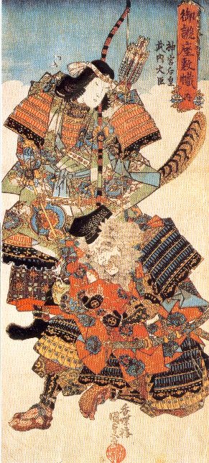
JINGŪ Martina e Nazli – 1F 2026

Slide 2
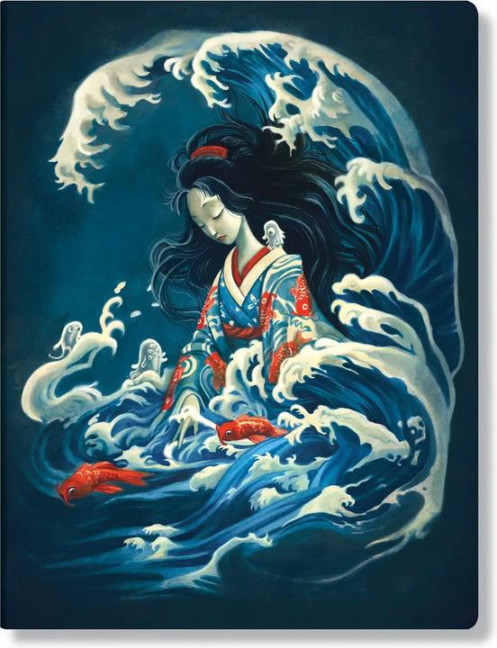
indice
Identikit
Chi è
La sua vita
La morte
La sua fama
Curiosità
Video
Libro
Conclusione

Slide 3
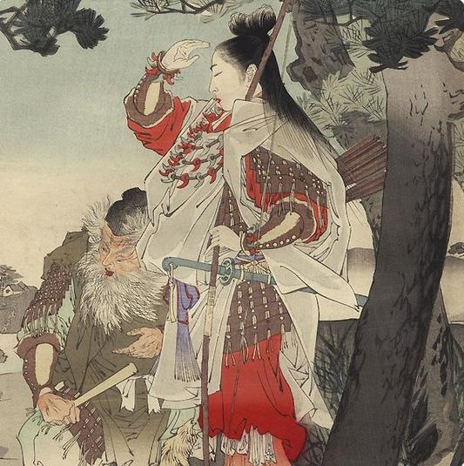
Identikit
Nome: Okinagatarashi-hime
Soprannome: Jingū
Marito: Chūai
Figlio: Ōjin
Nascita: 169 d.C
Morte: 269 d.C.
In carica: 201-269 d.C.

Slide 4
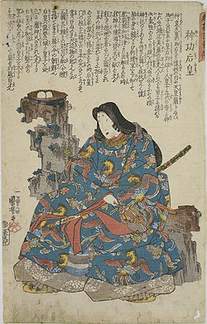
CHI è?
Jingū è stata la prima imperatrice giapponese della storia. È una figura leggendaria o semi leggendaria che è conosciuta in tutto il Giappone.

Slide 5
La sua vita
Jingū sarebbe nata nel 169 d.C. , e in seguito chiesta in sposa dall’imperatore del regno di Yamatai, l’ imperatore Chūai.
Un giorno Jingū, posseduta dagli dei, chiese all’imperatore di non attaccare un gruppo di ribelli (Kumaso), ma di invadere Silla, una terra a ovest nella penisola coreana, piena di ricchezze.
Alla risposta negativa del marito, le divinità si sarebbero vendicate provocandone la morte. Dopo la morte dell’imperatore Chūai, gli dei promisero a Jingū che suo figlio sarebbe diventato il signore di Silla.
La sua grande impresa fu invadre Silla una terra nell’antica Corea.
Morì nell’ 269 d.C. all’ età di 100 anni.

Slide 6
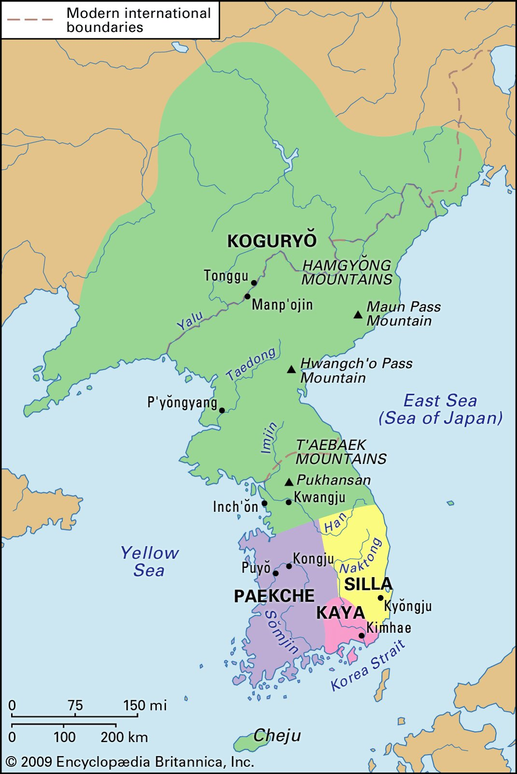
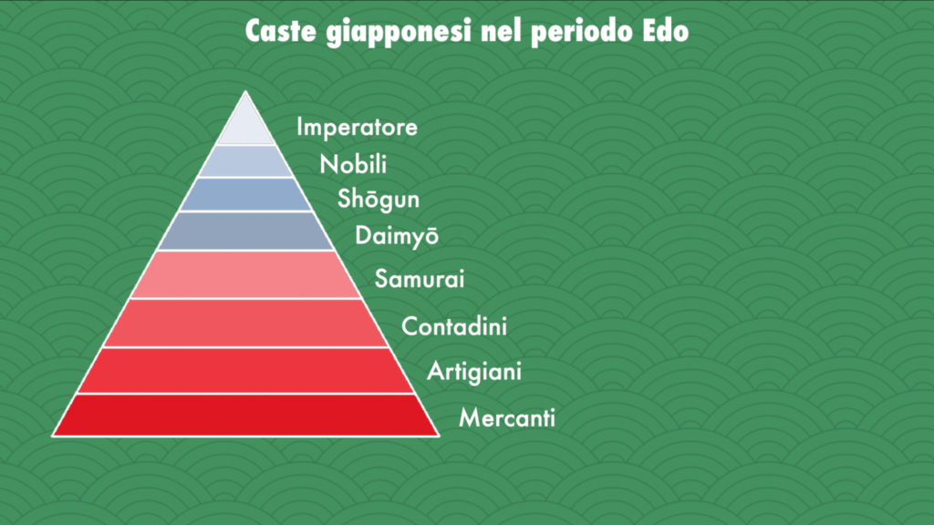
Approfondimenti

Slide 7
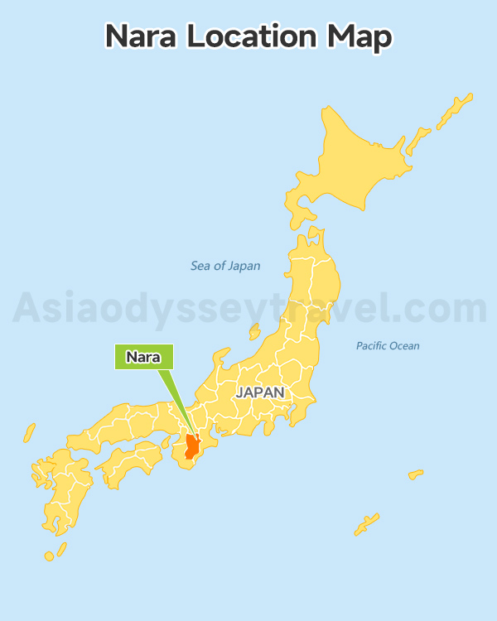
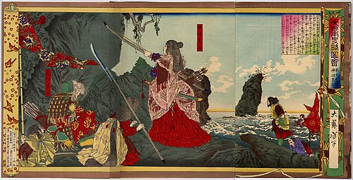
La Morte
Anche se il posto in cui fu sepolta Jingū rimane sconosciuto le è stata attribuita una tomba ufficiale a Saki nell’angolo nord-occidentale dell’attuale città di Nara.

Slide 8
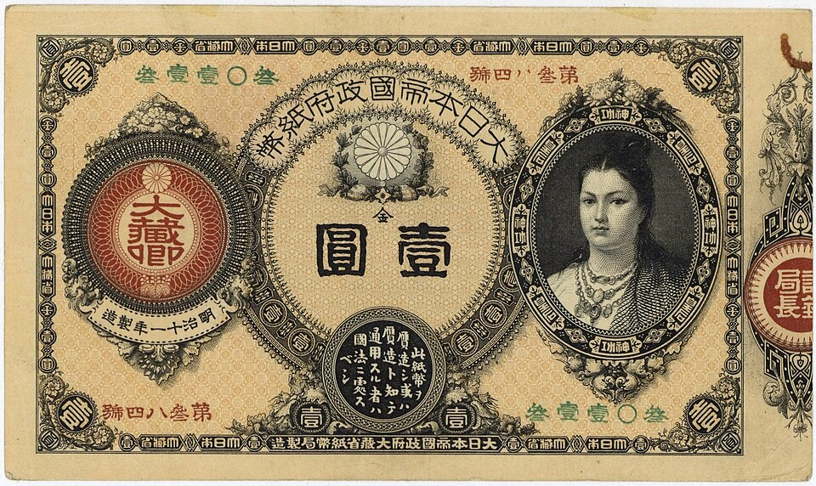
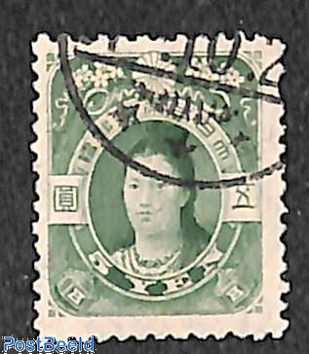
La sua fama
Il racconto mitico della conquista della Corea ha fatto parte degli insegnamenti scolastici nelle scuole elementari giapponesi, fino al periodo che precede la guerra.
Nel 1881 Jingū divenne la prima donna a essere rappresentata su una banconota giapponese (1 yen). Quest’immagine è stata usata in seguito anche per dei francobolli

Slide 9
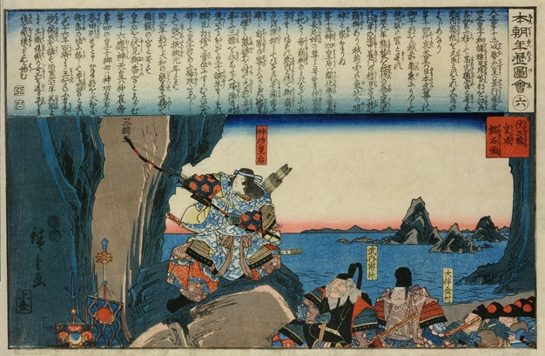
Curiosità
Secondo la leggenda il figlio di Jingū, Ōjin sarebbe nato 3 anni dopo la morte del padre, per averne ritardato artificialmente la nascita.
Jingū viene associata a Himiko che è stata una regina-sciamana del regno Yamatai, un antico stato situato nell'attuale città di Nara

Slide 10
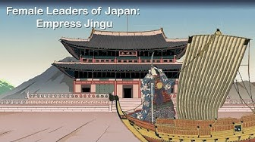
VIDEO
Video: https://youtu.be/nLx4 o5prOa0?si=xcEEYmmGoaimFMVj

Slide 11
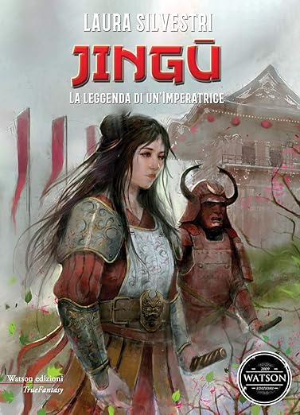
LIBRO
Libro: "Jingū la leggenda di un’ imperatrice " di Laura Silvestri
Riassunto: La nobile Jingū, è scelta come moglie dall’ imperatore. Quando però l’orgoglio di Chūai attira l’ira di un kami, la fanciulla si ritrova d’improvviso vedova con il cuore avvelenato dal desiderio di vendetta. Impugnando la spada dell’imperatore, Jingū guiderà l’esercito di Yamatai verso una terra sospesa fra i mondi abitata da sinistre creature.

Slide 12
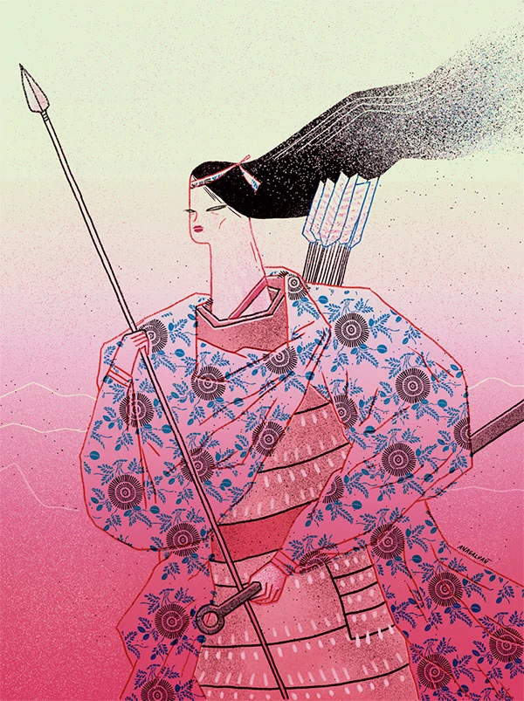
Conclusione
Possiamo dire che Jingū è stata una donna coraggiosa, determinata e potente. Una figura leggendaria o semileggendaria, sfuggente per gli storici.
Attenzione: su Jingū ci sono poche informazioni e non per forza tutte sono vere, perché è un personaggio che non si sa se sia realmente esistito.

Slide 13
GRAZIE
per l’attenzione!!!

